Slide 1
Методическое объединение естественно-научного цикла
МБОУ СОШ №95

Slide 2
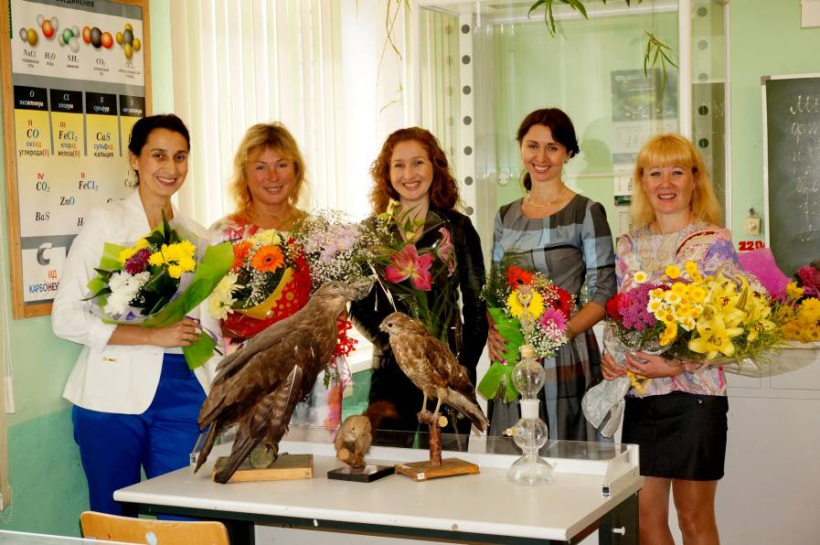

Slide 3
Наш состав
Смирнова Ольга Хасановна – учитель географии, руководитель методического объединения, 1 квалификационная категория
Шанаева Елена Хасановна –учитель биологии и географии, 1 квалификационная категория
Кубышкина Елена Геннадьевна – учитель биологии и химии, 1 квалификационная категория.
Каримова Надежда Николаевна – учитель химии и биологии, 2 квалификационная категория
Давыдова Лариса Николаевна – учитель биологии и экологии, 2 квалификационная категория.

Slide 4
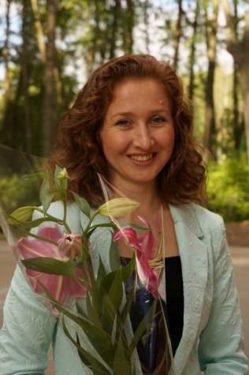
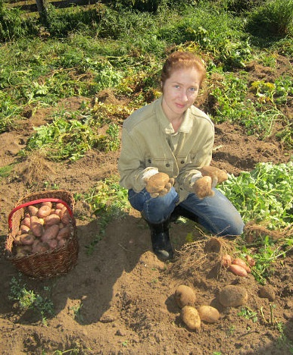
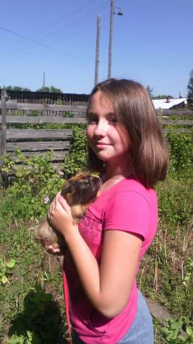
Смирнова Ольга Хасановна
Умница, красавица, труженица!
Дочь Мирослава, учащаяся ЭБЛ

Slide 5
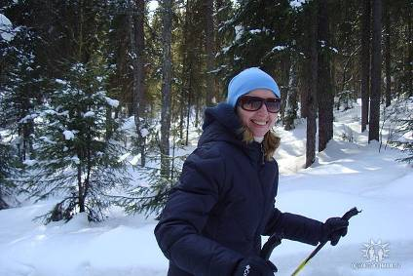
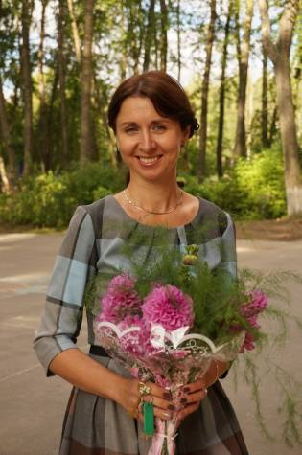
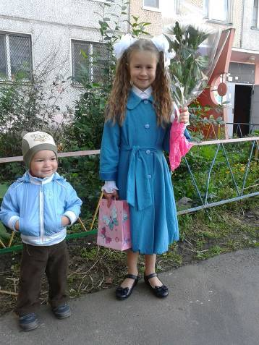
Каримова Надежда Николаевна
Воспитывает сына Артёма и дочь Алину , ведёт спортивный образ жизни, любит готовить

Slide 6
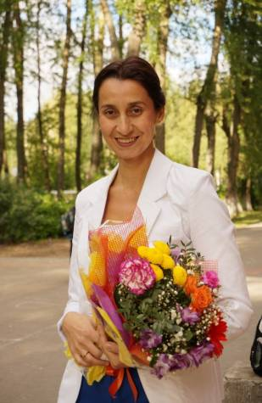
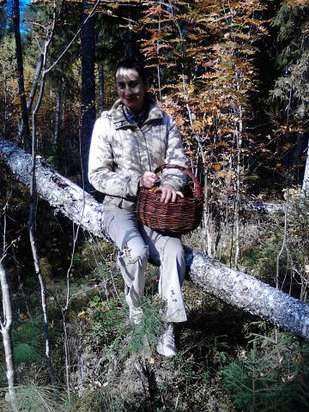
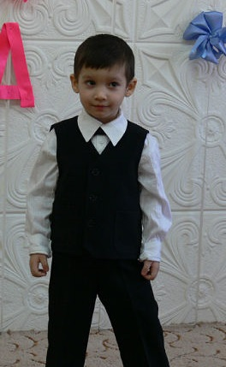
Шанаева Елена Хасановна
Занимается воспитанием сына Захара, увлекается шитьём , любит ходить в лес за ягодами и грибами

Slide 7
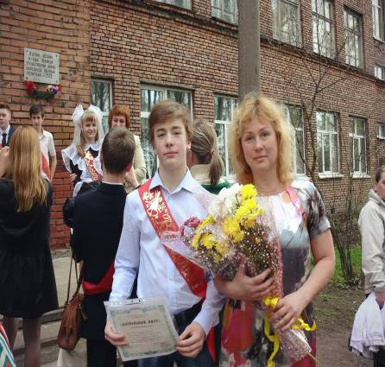
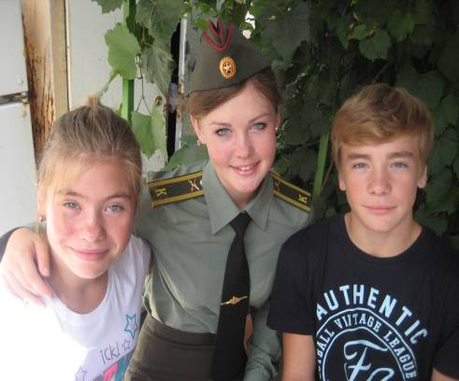
Кубышкина Елена Геннадьевна
Многодетная мама!

Slide 8
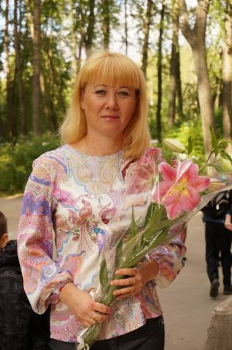
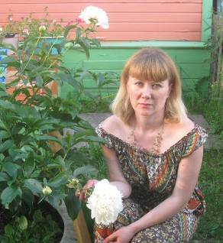
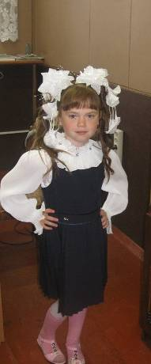
Давыдова Лариса Николаевна
Воспитывает дочь Екатерину-отличницу 95 школы, увлекается цветоводством

Slide 9
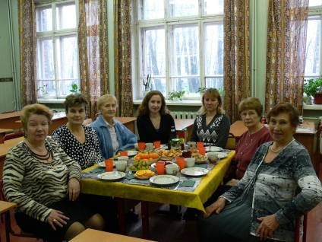
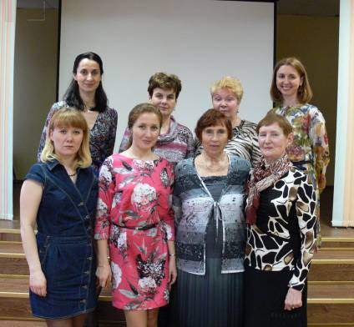
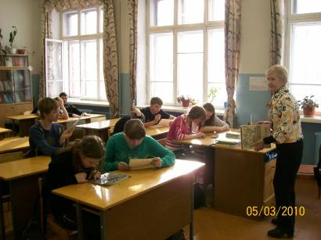
Наши ветераны- желанные гости в школе.

Slide 10
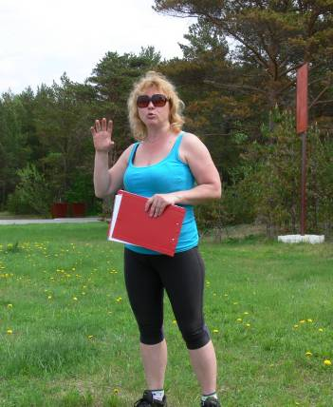
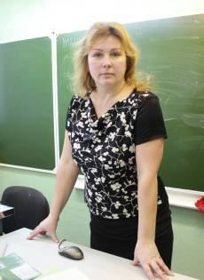
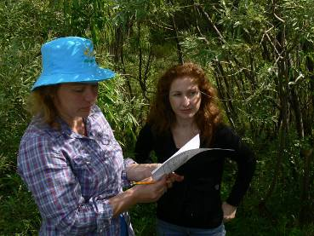
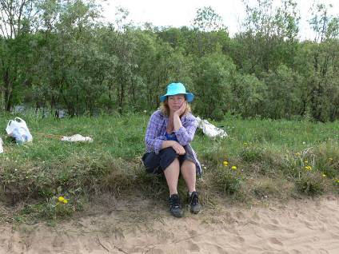
Елена Геннадьевна –самая активная в нашем МО!
Участие в многочисленных конкурсах, проектах, выступления на семинарах, практикумах, педагогических советах
Редкие минуты отдыха

Slide 11
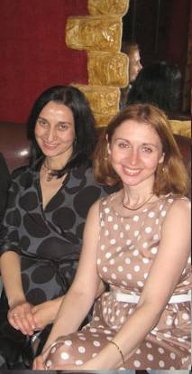
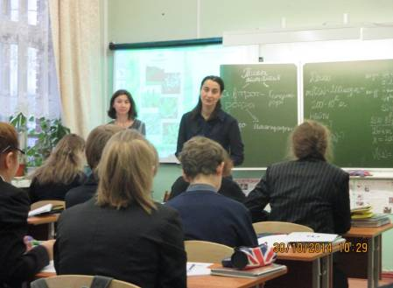
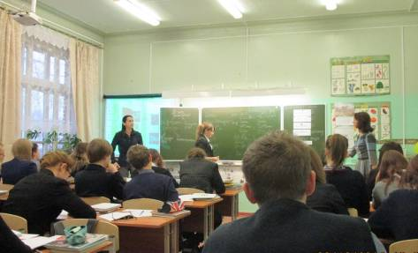
Лучшие подруги- творческий тендем
Бинарный урок «Фотосинтез и хемосинтез»

Slide 12
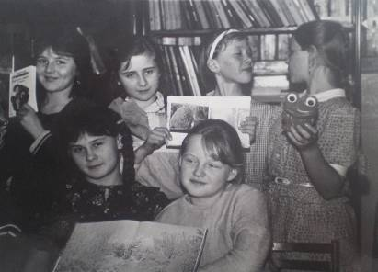
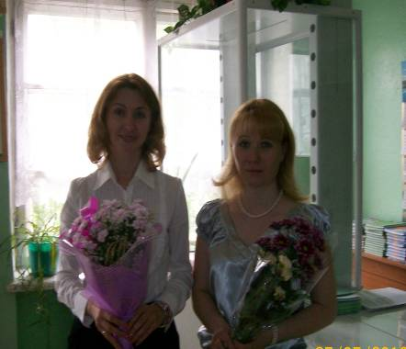
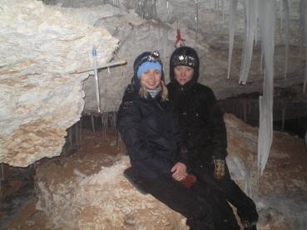
Надежда Николаевна
Лариса Николаевна
Школьная дружба переросла в творческую деятельность

Slide 13
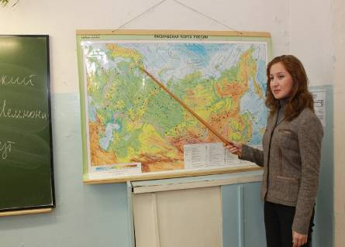
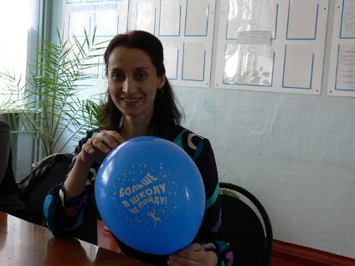
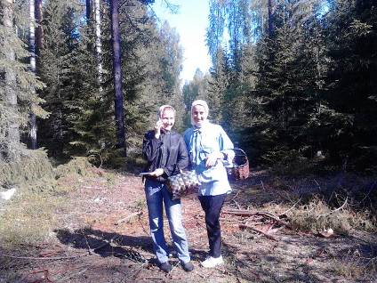
Сёстры хасановны!
Вместе работаем, вместе отдыхаем

Slide 14
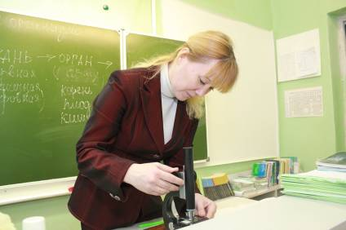
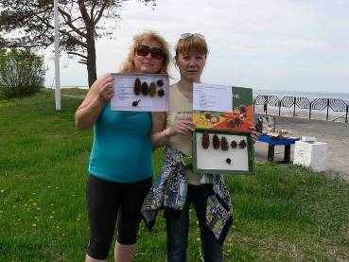
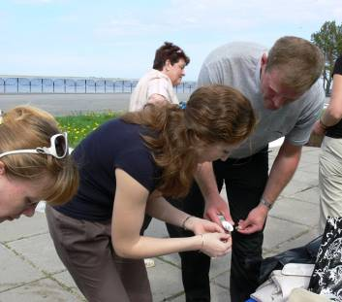
Неугомонные биологи из 95-й

Slide 15
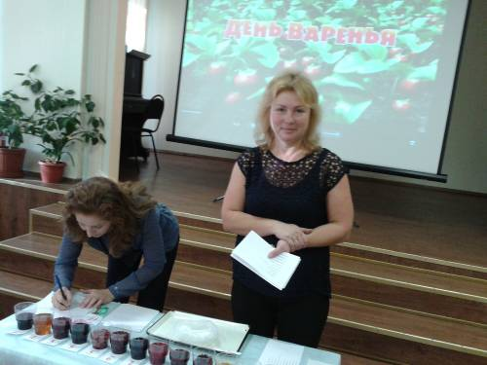
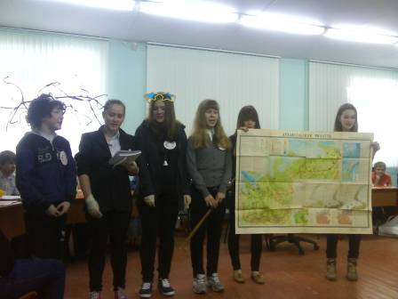
Многочисленные школьные мероприятия
День варенья

Slide 16
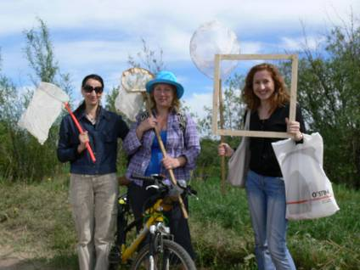
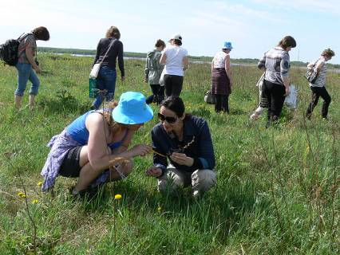
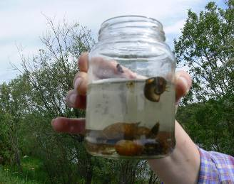
Педмастерская «Урок в природе»
О.Краснофлотский
Наши любимые беспозвоночные

Slide 17
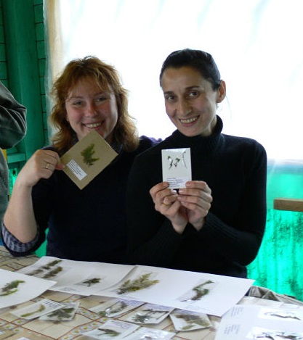
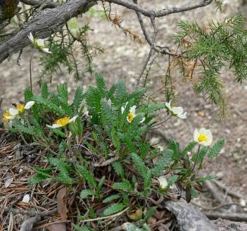
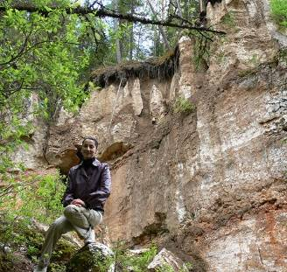
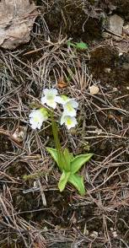
Педмастерская «Урок в природе»
Наши любимые мхи
Пинежский заповедник.

Slide 18
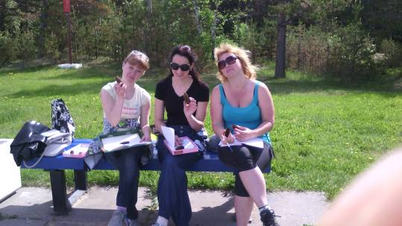
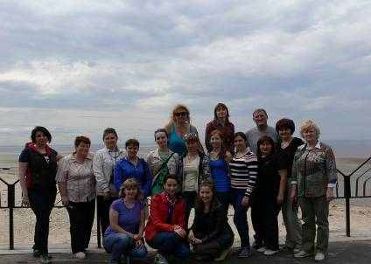
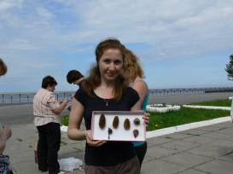
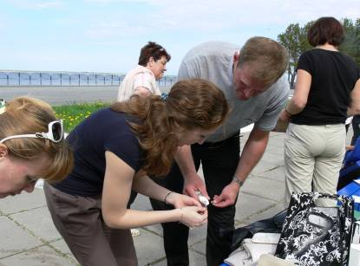
Педмастерская «Урок в природе»
О.Ягры
… снова в кругу коллег

Slide 19
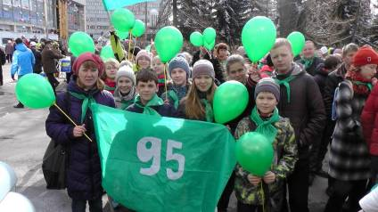
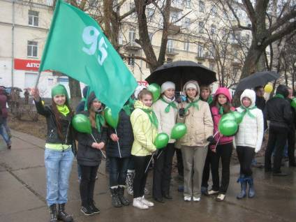
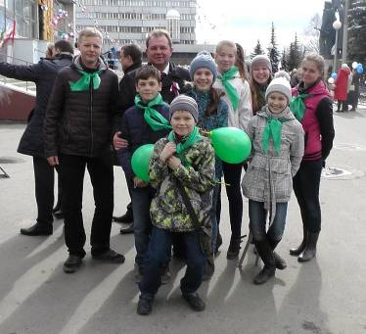
Природоохранная акция «Зелёная волна»

Slide 20





Акция
«Гостеприимная кормушка»
Птицы будут рады!

Slide 21





Окружное мероприятие «Кухня народов мира»
Гости с разных континентов!

Slide 22




Природоохранные мероприятия
Мы за чистые берега!

Slide 23



Окружное мероприятие «Здоровье-это здорово!»
Здоровое питание!

Slide 24




СлЁт зелёных патрулей

Slide 25




Экскурсия « Красоты пинежья»

Slide 26




Неделя естественных наук.
Занимательные опыты

Slide 27





Педагогическая деятельность
во время отпуска

Slide 28




И в спорте нам нет равных!

Slide 29


Наше творчество
Подарки учителям –своими руками

Slide 30





Сотрудничество с социокультурными учреждениями города.
Учение с увлечением !

Slide 31



Исследовательская деятельность
Кубышкин Серёжа. Если мама педагог- во всех конкурсах сынок!

Slide 32


Дни школы
и спеть смогу и сплясать смогу…

Slide 33

Вот такие мы! Умные, красивые, весёлые из 95-ой ))

